Slide 1
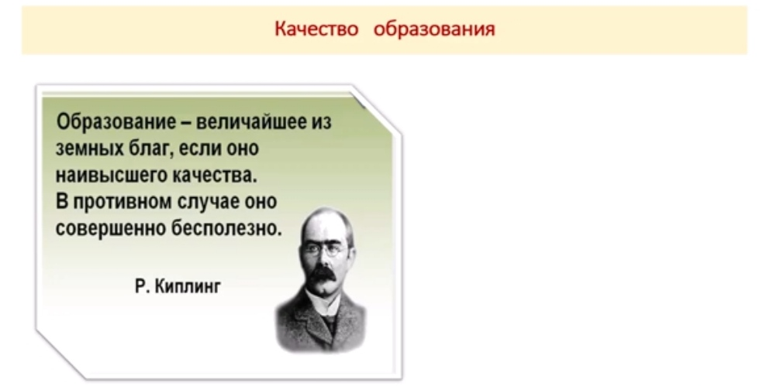
«Дайте ребенку что-нибудь в руки,
чтобы он начал думать».
(народная мудрость)

Slide 2
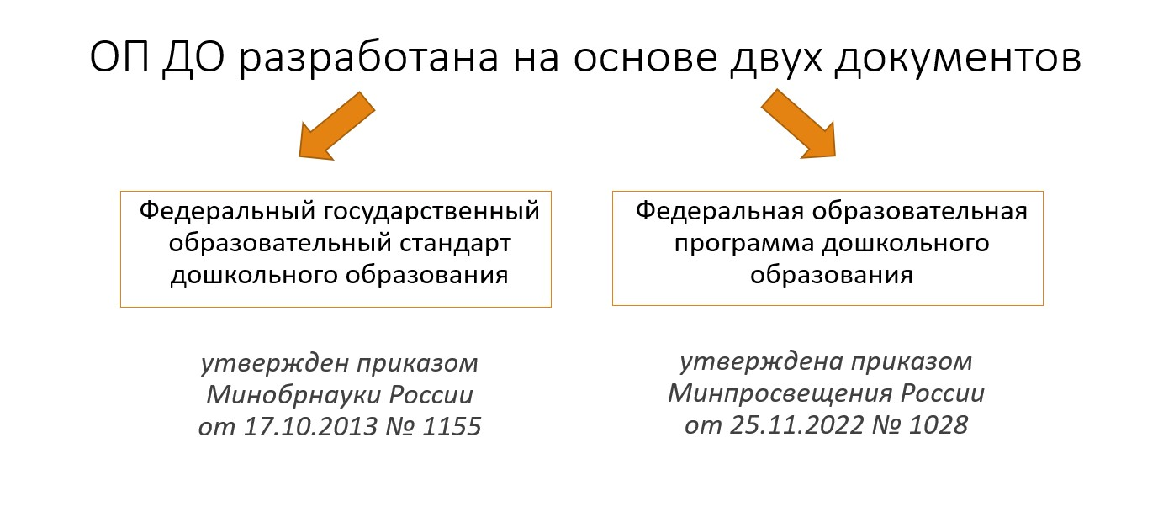



2023-2024 учебный год на пороге!
Основные направления работы 1. Реализация новой ОП ДО по ФОП

Slide 3
Структура ФОП
Целевой
Содержательный
Организационный
а также содержит в себе учебно-методические документы:
федеральную рабочую программу воспитания;
программу коррекционно-развивающей работы;
примерный режим и распорядок дня в дошкольной группе;
федеральный календарный план воспитательной работы.

Slide 4
Задачи и содержание образования (обучения и воспитания)
по образовательным областям
18.СКР
ПР
РР
ХЭР
ФР
Для каждой ОО определены:
Основные задачи образовательной деятельности
по возрастам
Содержание образовательной деятельности по возрастам
Задачи воспитания и формируемые ценности в совокупности

Slide 5






Образовательные области и направленности
Социально коммуникативное развитие
Формирование основ гражданственности и патриотизма
Сфера социальных отношений
Сфера трудового воспитания
Формирование безопасного поведения

Slide 6




Образовательные области и направленности
Познавательное развитие
Сенсорные эталоны и познавательные
действия
Математические
представления
Природа
Окружающий мир

Slide 7






Образовательные области и направленности
Художественно эстетическое развитие
Музыкальная деятельность:
Театрализованная деятельность
Изобразительная деятельность:
Культурно- досуговая деятельность
Приобщение к искусству
Конструктивная деятельность

Slide 8







Образовательные области и направленности
Художественно эстетическое развитие
Музыкальная деятельность:
Слушание
Пение
Песенное творчество
Музыкально –
ритмические движения
Музыкально игровое и танцевальное
творчество
Игра на детских музыкальных инструментах
Изобразительная деятельность:
Предметное рисование
Лепка
Аппликация
Прикладное творчество
Народное
декоративно-
прикладное искусство

Slide 9




Образовательные области и направленности
Физическое развитие
Активный отдых
Основная
гимнастика
Подвижные
игры
Спортивны е игры
Спортивные упражнения
Рекомендовано использовать
нерегламентированные
формы в течении дня

Slide 10







Образовательные области и направленности
Речевое развитие
Формирование
словаря
Связная речь
Грамматический строй речи
Интерес к художественной
литературе
Звуковая культура речи
Подготовка детей к обучению грамоте
(с 3 х лет)

Slide 11
Федеральная образовательная программа дошкольного образования, раздел «Подготовка детей к обучению грамоте»
Грамота – базовые правила чтения и написания текстов на определённом языке.
Обучение грамоте – это овладение умением читать и писать тексты, излагать свои мысли в письменной форме, понимать при чтении не только значение отдельных слов, но и смысл текста.
Обучающийся грамоте человек учится переводить звуки речи в буквы, т.е. писать, и воссоздавать по буквам звуки, т.е. читать.
Занятия в детском саду по подготовке к обучению грамоте являются базой, основой, которая развивает предпосылки непосредственно навыка чтения и письма.
Исходя из выше сказанного, считается правильным, использовать в детском саду
термин «подготовка к обучению грамоте».
Подготовка к обучению грамоте заключается в том, чтобы помочь дошкольнику осознать единицы языка и речи, научиться разграничивать эти единицы на основе их существенных признаков, соотносить единицы устной речи со способами их передачи на письме.

Slide 12

Предпосылки овладения чтением и письмом
внимание к значению слова;
внимание к смыслу высказывания;
внимание к звучанию слова;
овладение действием звукового анализа;
  моделирование звукового состава слова как основы плавного перехода от
наглядно-образного к абстрактному мышлению;
  восприятие на слух и понимание фольклорных и художественных текстов;
  умение выразить свои мысли;
  умение передать содержание прослушанного текста;
  сформированность предпосылок учебной деятельности.

Slide 13
III. Содержательный раздел Федеральной программы.
20. Речевое развитие.
В области речевого развития основными задачами образовательной деятельности являются:
Подготовка детей к обучению грамоте.
я и письма.
Интерес к художественной литературе.
Формирование словаря.
Звуковая
культура речи.
Грамматический строй речи.
Связная речь.
Основа для формирования навыка чтени
Зрительное восприятие.
Зрительно- моторные координации.
Когнитивные функции, как способность понимать,
воспринимать и перерабатывать информацию.
Высшие
психические функции: внимание, память, мышление.

Slide 14
Задачи образовательной деятельности при подготовке детей к обучению грамоте.
С 3 до 4 лет | С 4 до 5 лет | С 5 до 6 лет | С 6 до 7 лет
Формировать умение вслушиваться в звучание слова, знакомить детей с терминами "слово", "звук" в практическом плане. | Знакомить детей с тем, что слова состоят из звуков, звучат по-разному и сходно, звуки в слове произносятся в определенной последовательности, могут быть разные по длительности звучания (короткие и длинные). Формировать умения различать на слух твердые и мягкие согласные (без выделения терминов), определять и изолированно произносить первый звук в слове, называть слова с заданным звуком; выделять голосом звук в слове. | Формировать у детей умение производить анализ слов различной звуковой структуры, выделять словесное ударение и определять его место в структуре слова, качественно характеризовать выделяемые звуки (гласные, твердый согласный, мягкий согласный, ударный гласный, безударный гласный звук), правильно употреблять соответствующие термины. Познакомить детей со словесным составом предложения и звуковым составом слова. | Упражнять в составлении предложений из 2 - 4 слов, членении простых предложений на слова с указанием их последовательности. Составлять схемы предложения. Формировать у детей умение делить слова на слоги, составлять слова из слогов, делить на слоги трехсложные слова с открытыми слогами. Составлять схемы слова. Знакомить детей с буквами; читать слоги, слова, простые предложения из 2 - 3 слов.

Slide 15
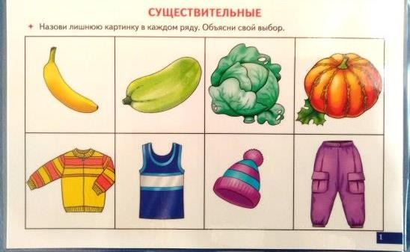
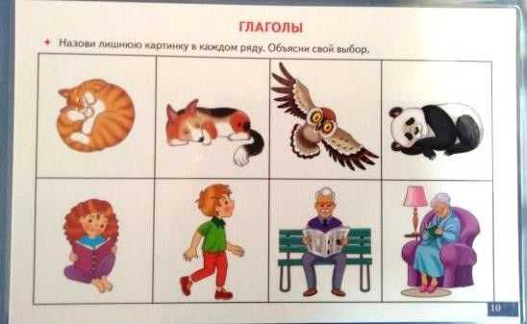
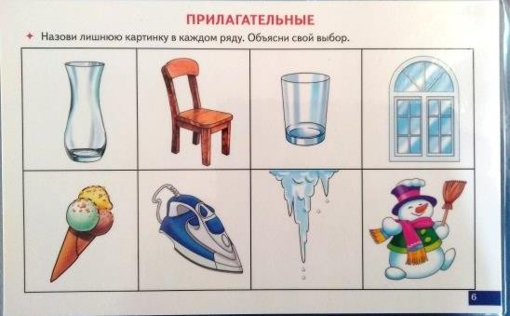
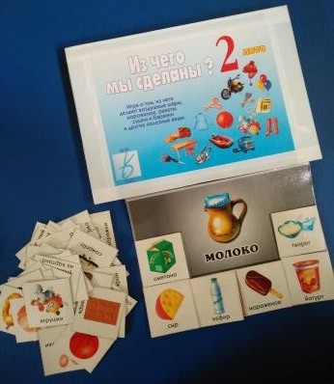
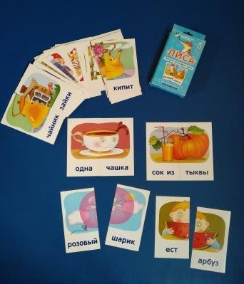
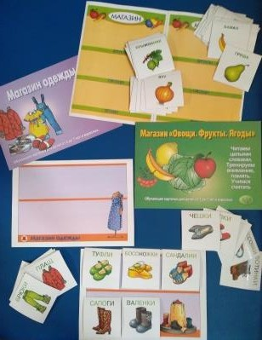
Игры и игровые упражнения для ознакомления детей с терминами "слово", "звук" в практическом плане.
Через активизацию словаря по лексическим темам, учим детей называть, подбирать слова, обозначающие названия предметов, действий, признаков предмета и вводим термин «слово».
«Кто больше» первый игрок берёт любую картинку, называет её и подбирает подходящее слово (прилагательное или глагол), затем передвигает её другому игроку, тот подбирает своё слово и возвращает картинку первому игроку и т.д. тот, кто затрудняется подобрать слово, уступает картинку игроку назвавшему последнее словосочетание, кто больше набрал картинок тот и выиграл.
Например: согласование существительных с прилагательными – деревянные качели, новые качели,
разноцветные качели, мокрые качели, верёвочные качели, лёгкие качели, детские качели …
Например: согласование существительных и глаголов – баранку пекут, баранку стряпают, баранку посыпают, покупают, едят, откусывают, роняют, ломают, предлагают…

Slide 16
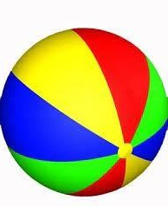
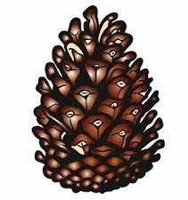




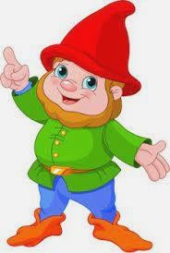



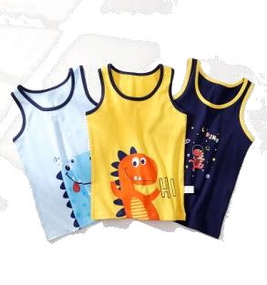

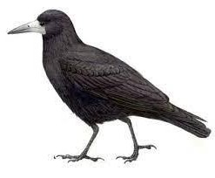


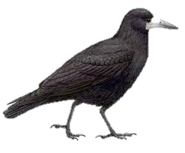
«Доскажи словечко»
«Рифмы»
«Повтори и не ошибись»
«Выбирай-ка, подбирай-ка»
«Светофор»
«Мудрый филин»
«Сосчитай-ка»
«Складно – неладно»

Slide 17


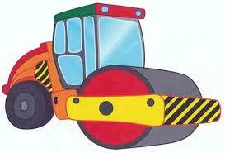


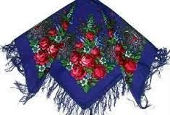
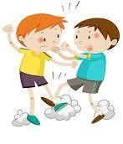




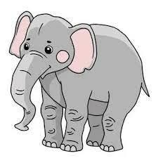

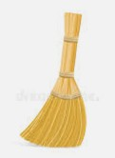

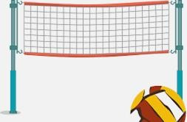
«Похожие слова»
«Дорожка из слов»
«Четвёртый лишний» ребёнок выбирает слово, которое по звуковому составу не похоже на
остальные три:
Мак – бак – боб – рак Дом – сом – ком – слон
Венок – лимон – вагон – бутон
Ветка – веник – клетка – сетка
канава – канава – какао – канава
утёнок – утёнок – утёнок – котёнок
будка – буква – будка – будка
монета – минута – минута – минута

Slide 18

Начинать вводить понятие «звук», следует с обучения детей вслушиваться в окружающий мир, вырабатываем у них умение узнавать различные неречевые звуки, определять направление, силу звука, воспроизводить различные ритмы.
Помогают следующие игровые упражнения:
«Жмурки с колокольчиком»
«Жаворонок»
«Барабанщики»
«Отгадай что звучит» (за ширмой)
«Шумелки» (с разными сыпучими материалами)
«Ритмические рисунки»
«Звук вокруг»

Slide 19
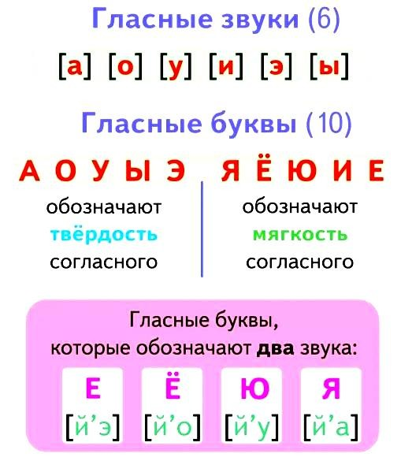

Slide 20
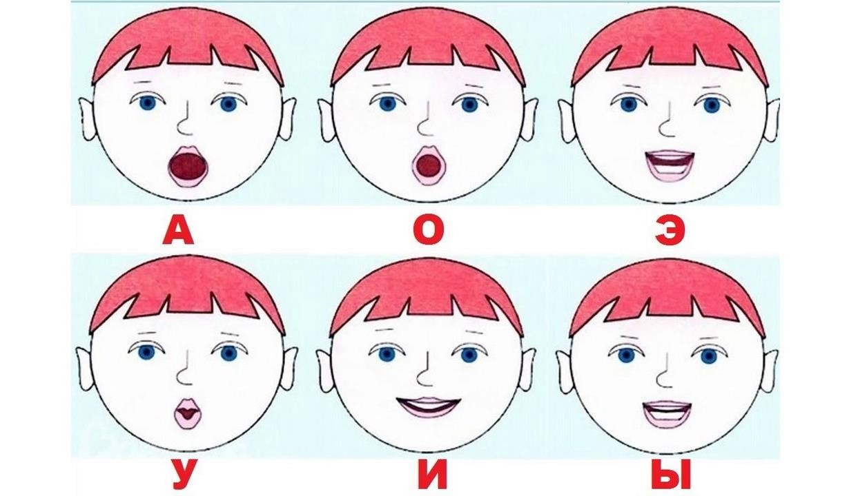

Slide 21







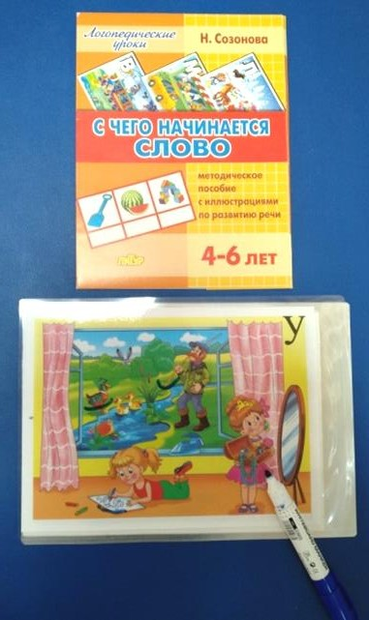
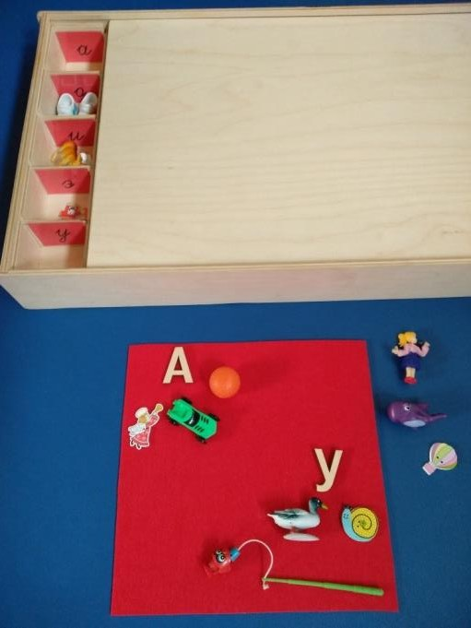
Учим детей проговаривать слова выделяя голосом гласный звук – произносим его громче других звуков в слове, протяжно.
«Назови первый гласный звук»
«Назови последний звук в слове»
«Какой гласный звук спрятался в слове?»
(предлагаются односложные слова)

Slide 22
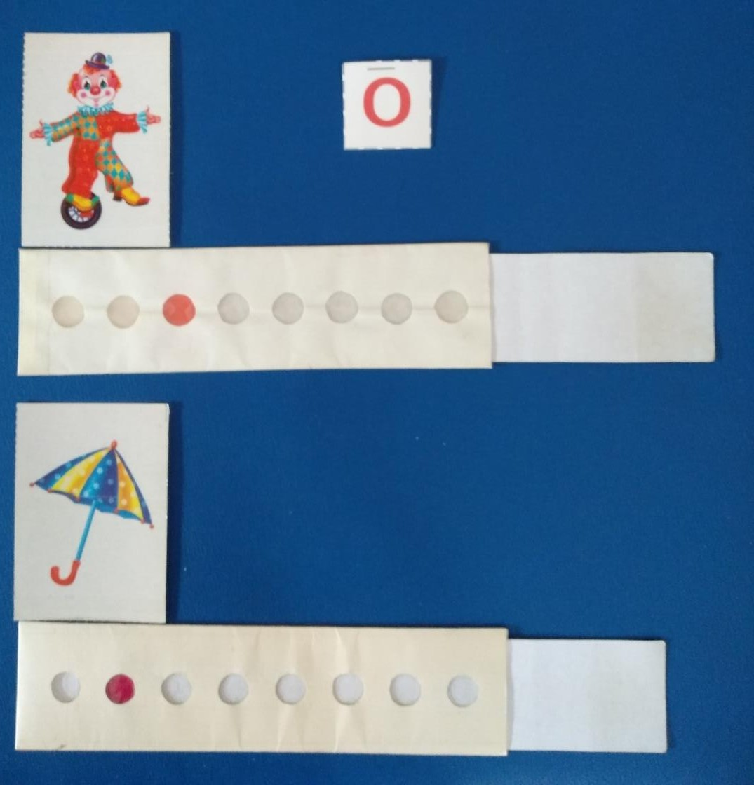
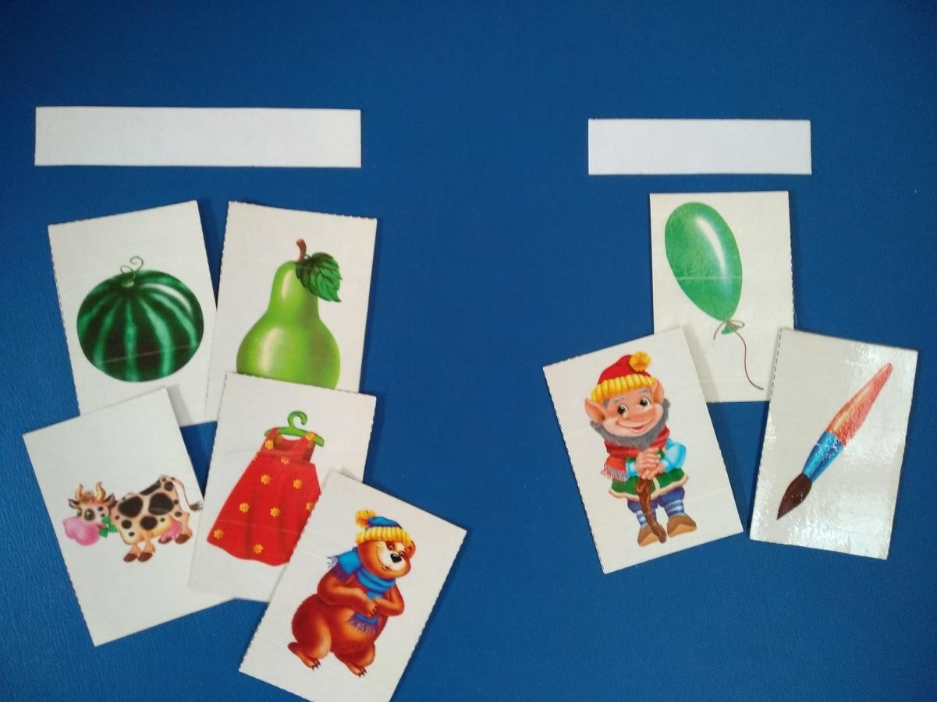
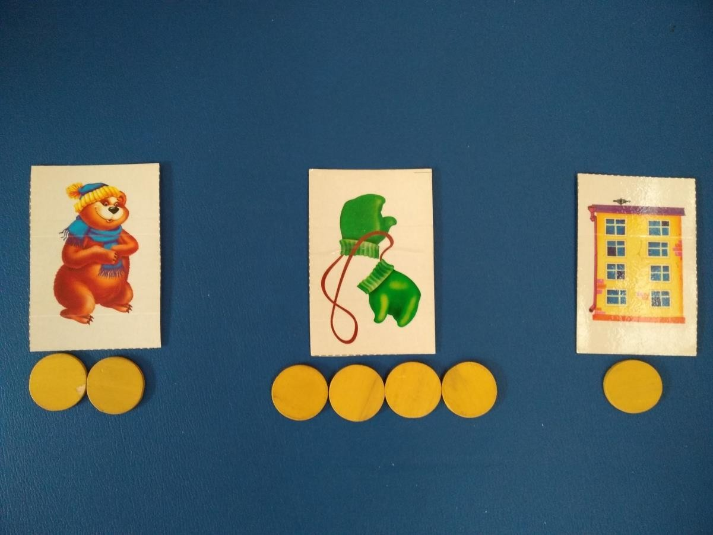
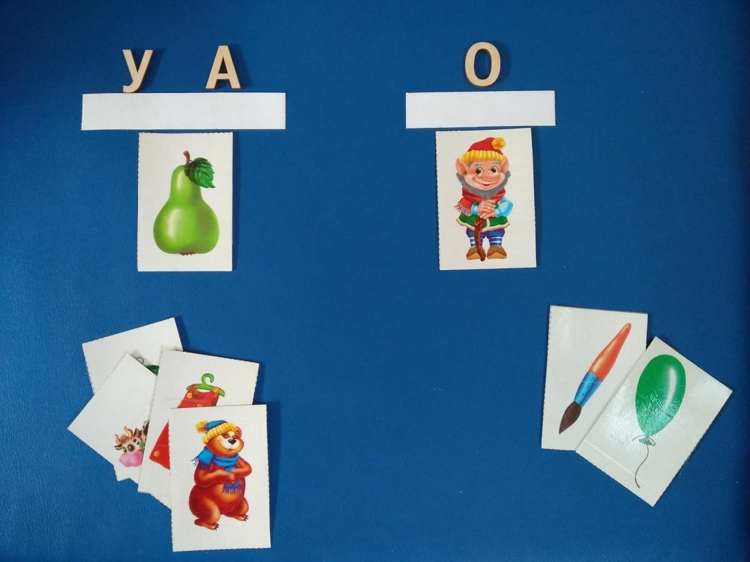
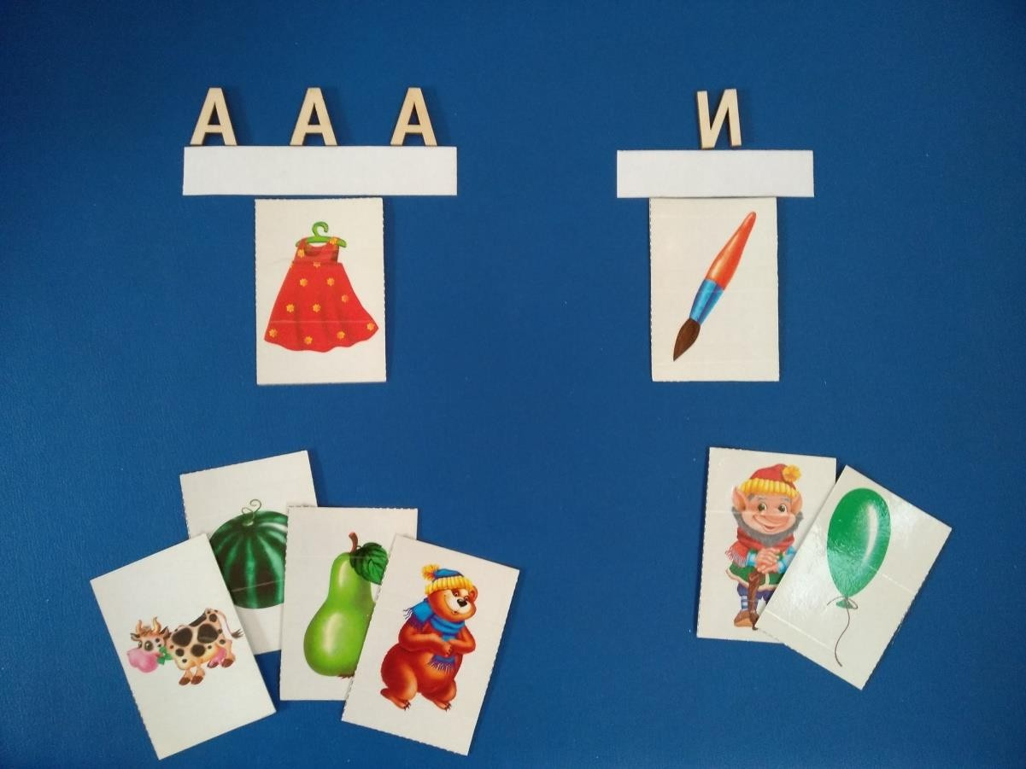
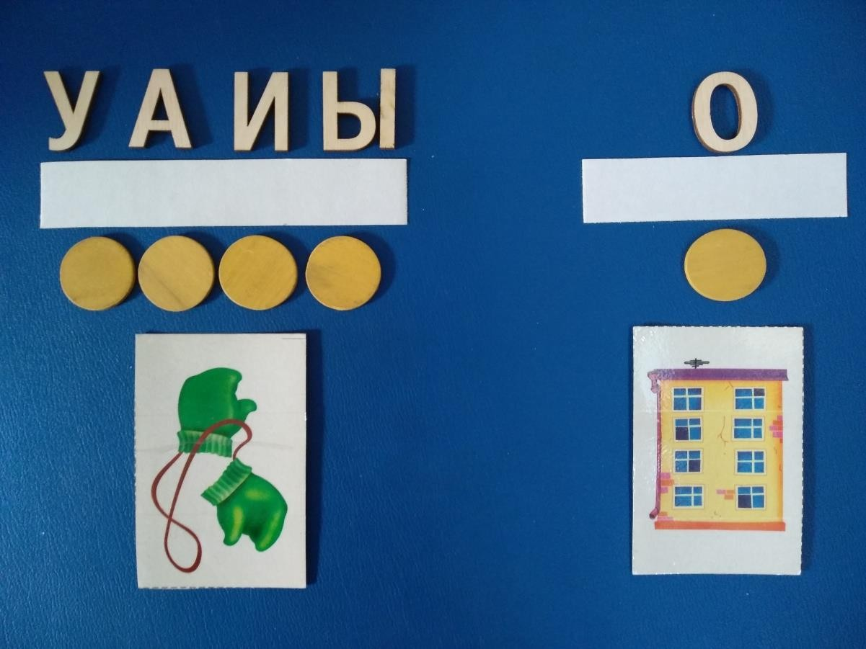
Так дети знакомятся с тем, что слова состоят из звуков, звуки в слове произносятся в определенной последовательности. Слова могут быть разные по длительности звучания, далее формируются умения различать на слух короткие и длинные слова.
Желательно включать в работу все анализаторные системы, не только слуховые и зрительные, но и тактильные, двигательные (прохлопаем слово, прошагаем и т.д.).

Slide 23


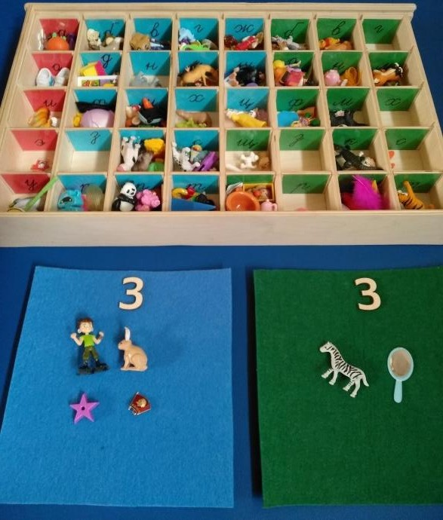
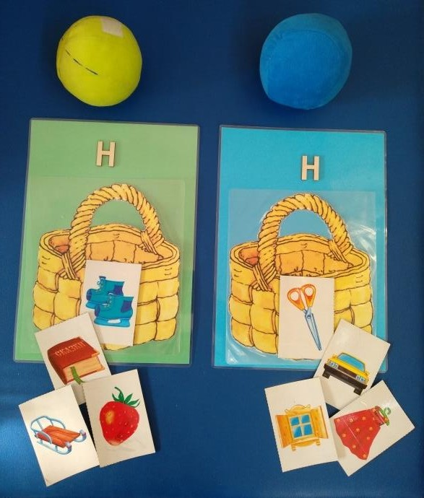
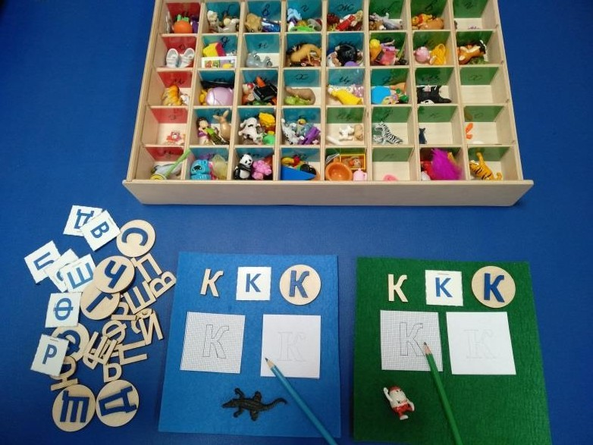
Знакомство с согласными начинают с учётом становления звуков в соответствии с онтогенезом речевого
развития.
Все звуки речи разделены на три группы по времени появления:
звуки раннего онтогенеза (появляются до 3-х лет) гласные – [а], [о], [у], [и]. Согласные – [м], [п], [б], [в],
[ф], [д], [т], [н], [к], [г], [х], [с], [з] и их мягкие формы.
звуки среднего онтогенеза (появляются в возрасте 3-4 лет) – гласные [ы], [э]. Согласные – звуки [й], [л'] и проявляется способность различать согласные звуки по мягкости-твердости, глухости-звонкости.
звуки позднего онтогенеза (появляются в 4-5 лет) – [р], [р'], [ш], [ж], [ч], [щ], [л], [ц].

Slide 24
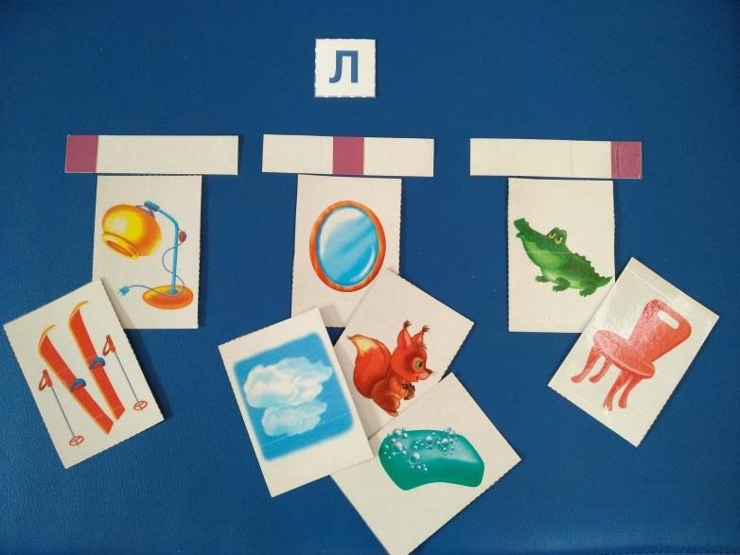
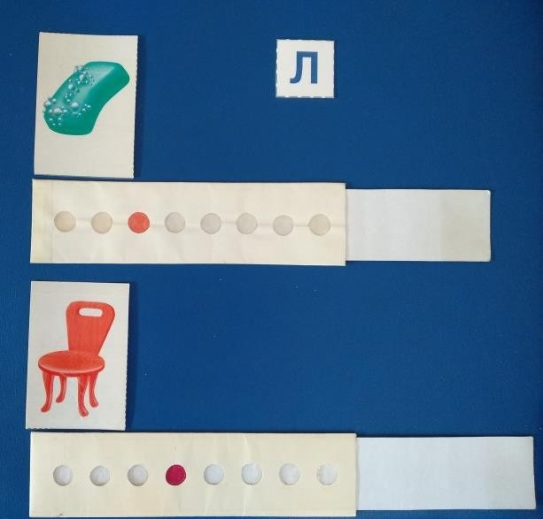
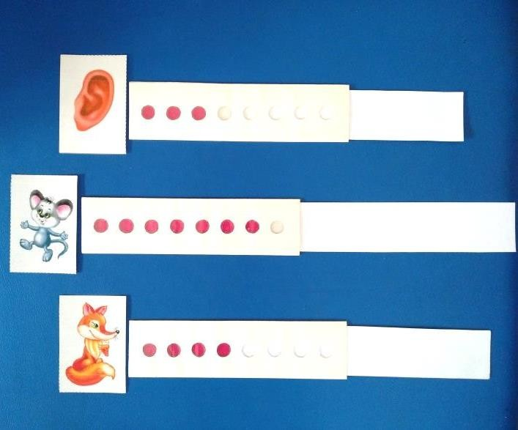
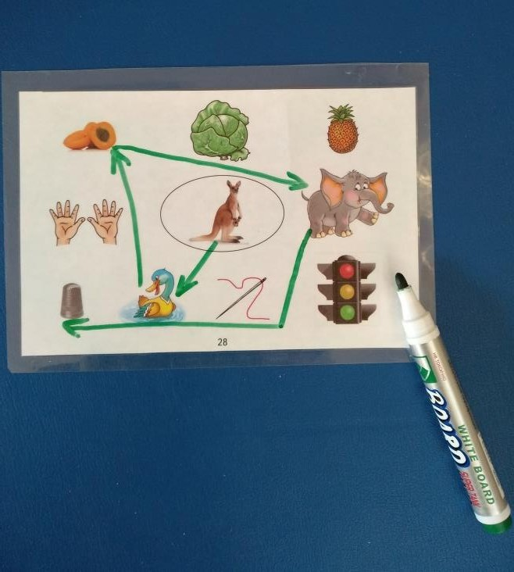
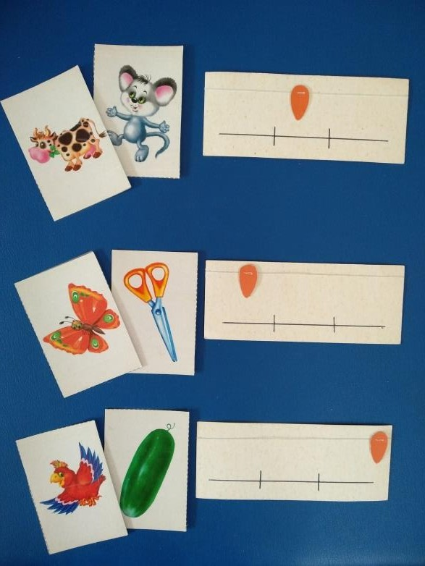
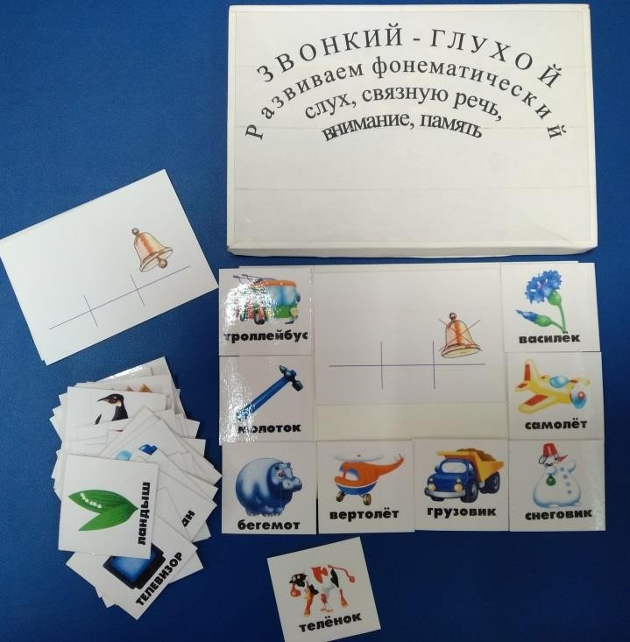

Slide 25
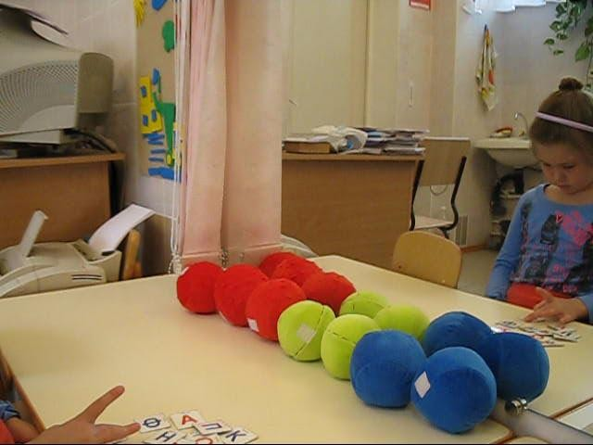
Развитие способности к звукобуквенному анализу.

Slide 26
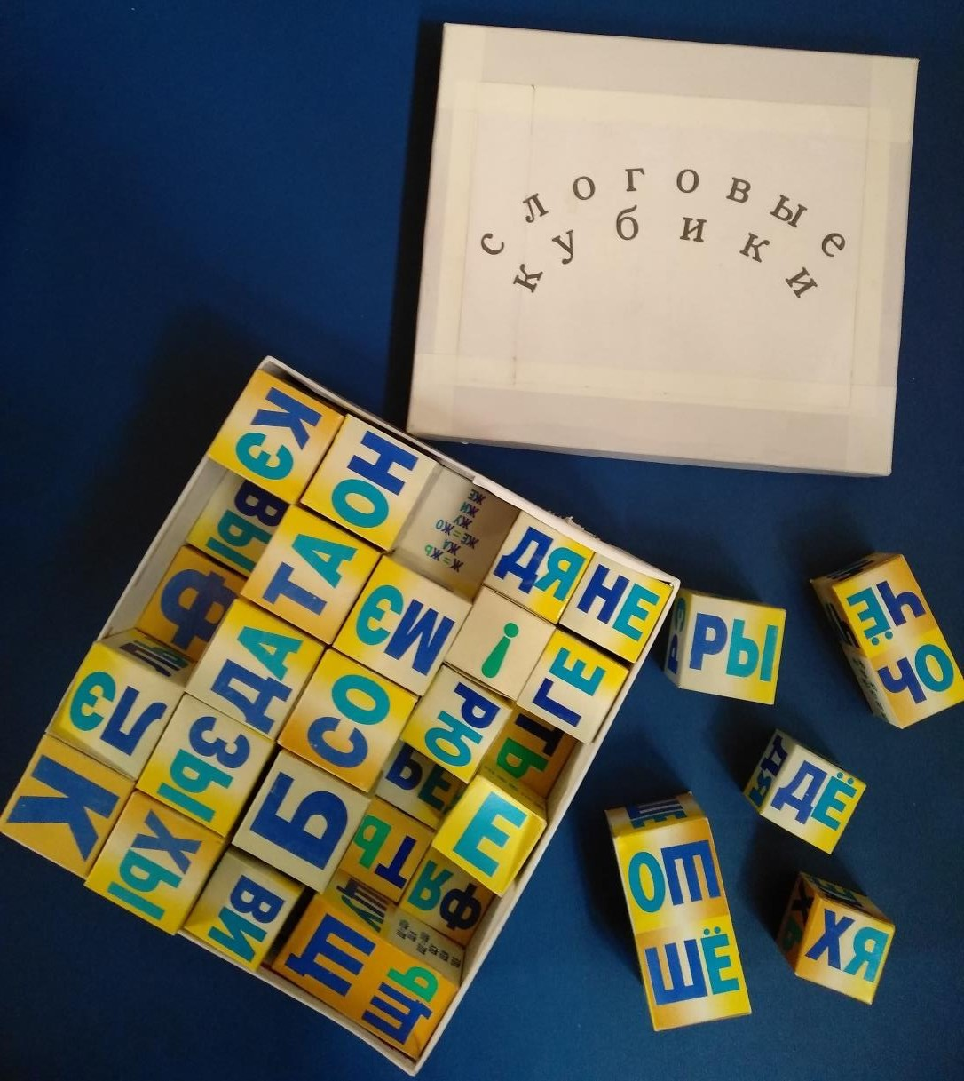
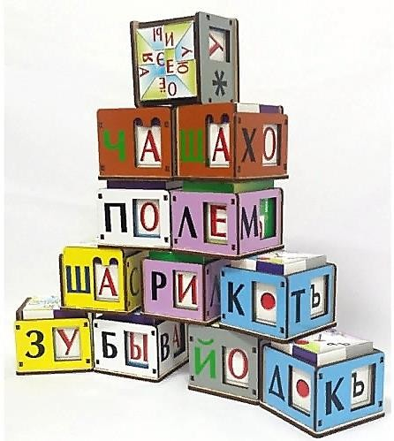
Зайцев Николай Александрович
«Кубики Зайцева»
Воскобович Вячеслав Вадимович
«Теремки Воскобовича»

Slide 27
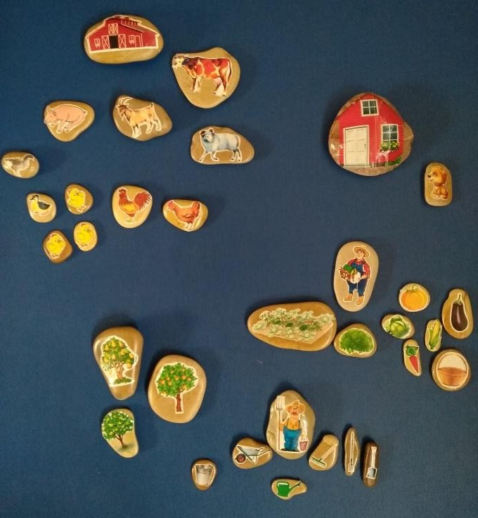
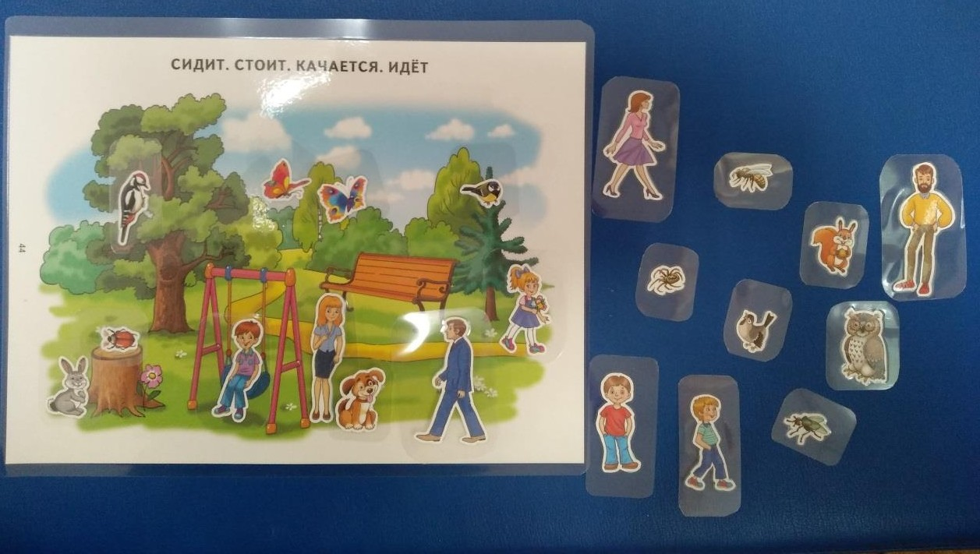
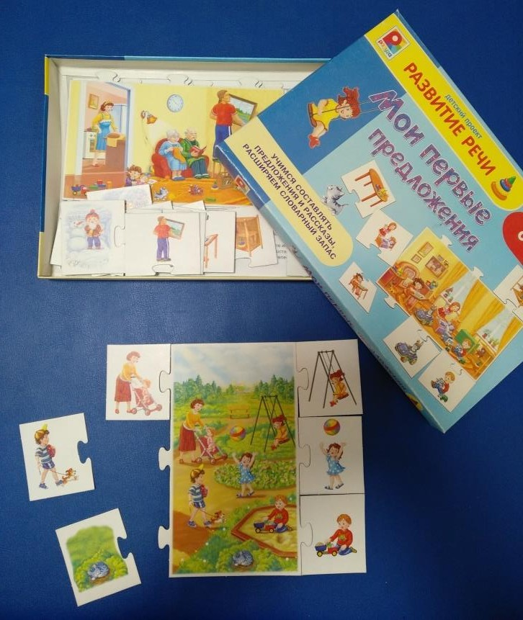
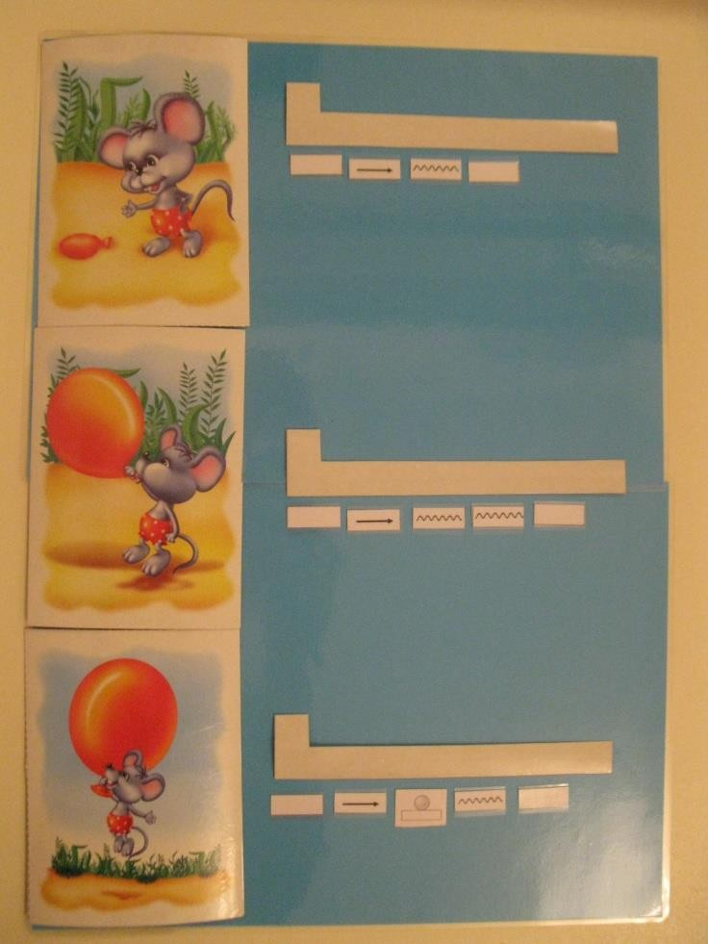
Предложение — это слово или несколько слов, связанных между собой по смыслу и выражающих законченную мысль. Из предложений можно составить текст. В предложении сообщается о чём-либо, интонационно голос понижается к концу предложения.

Slide 28
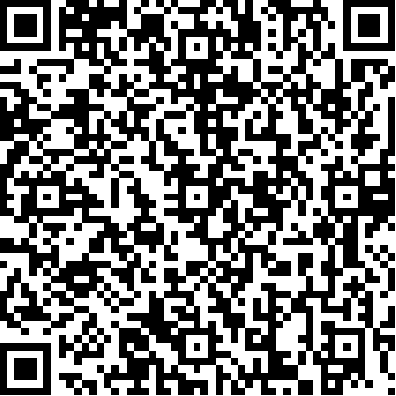
ПОДАРОК!!!

Slide 29
Творческих успехов, спасибо за внимание!

